Slide 1
COREA DEL NORD COREA DEL SUD: LA SITUAZIONE
Alessandro Bardini, Gabriele Cipollini, Giulio Marraccini, Giacomo Mascagni

Slide 2
COREA DEL NORD
TERRITORIO prevalentemente montuoso
CLIMA continentale temperato
ORDINAMENTO AMMINISTRATIVO comprende 9 province
RELIGIONE non è praticata dal 65% della popolazione

Slide 3
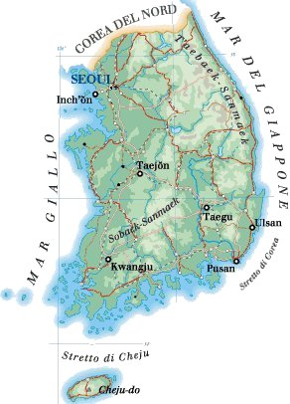
COREA DEL SUD
TERRITORIO costituito da montagne per il 70%
CLIMA temperato e influenzato da monsoni
ORDINAMENTO AMMINISTRATIVO suddiviso in 9 province
RELIGIONE non è praticata dal 46% delle persone

Slide 4
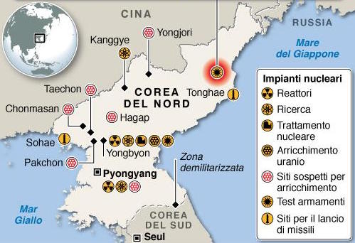
IL PROGRAMMA NUCLEARE DELLA COREA DEL NORD
9 OTTOBRE 2006 primo test nucleare
17 MARZO 2007 disattivazione del principale sito nucleare
27 GIUGNO 2008 disabilitata la torre di raffreddamento
17 GENNAIO 2009 trasforma in armi circa 30kg di plutonio
25 MAGGIO 2009 secondo test nucleare (sotterraneo)
12 FEBBRAIO 2013 terzo test nucleare
1 APRILE 2013 riapertura del reattore nucleare
14 SETTEMBRE 2015 riapertura dell'impianto nucleare di Yongbyon
10 DICEMBRE 2015 Kim Jong-un afferma che il suo paese avrebbe creato anche la bomba a idrogeno
6 GENNAIO 2016 quarto test nucleare effettuato con la bomba a idrogeno
SETTEMBRE 2016 quinto test nucleare
4 SETTEMBRE 2017 sesto test nucleare

Slide 5
RELAZIONI ESTERE
COREA DEL NORD
OTTIMI RAPPORTI
COREA DEL SUD
Paese membro dell’ONU
Accordi commerciali con UE, Nuova Zelanda, Canada e USA
Ha ripreso solo nel 1992 i rapporti diplomatici con la Cina
È ancora in guerra con la Corea del Nord
Ancora tensioni con il Giappone
CINA
LAOS
RUSSIA
IRAN
VIETNAM
CAMBOGIA
TENSIONI
COREA DEL SUD
USA
GIAPPONE
UNIONE EUROPEA
CANADA

Slide 6
POLITICA INTERNA
Corea del nord
Corea del Sud
Forma di governo: Stato Totalitario Socialista
Presidente: Kim Jong-Un
Partito del Lavoro di Corea
Assemblea popolare suprema: potere legislativo
Consiglio dei Ministri: potere esecutivo
Repubblica semi-presidenziale apartitica
Organi istituzionali:
Presidente della Repubblica
Governo
Congresso Democratico
Consiglio del corpo Giudicante

Slide 7
ISTRUZIONE
COREA DEL NORD
COREA DEL SUD
Istruzione pubblica e gratuita fino al livello universitario
Obbligatoria fino alla scuola secondaria (undici anni)
Euristica
Scuola obbligatoria per nove anni
- Scuola primaria di primo grado
Scuola secondaria di primo grado
Scuole facoltative
Nido e scuola dell’infanzia
scuola secondaria di secondo grado e università

Slide 8
SISTEMA SANITARIO E DIRITTI UMANI NORDCOREANI
Servizio sanitario nazionale e assicurazione sanitaria disponibile e gratuita
2,5% del PIL investito nella sanità
Crisi ospedaliera (anni 90’)
Amnesty International e Human Rights Watch
Veri e propri campi di prigionia

Slide 9
IL FEMMINISMO SUDCOREANO
KWWA (Korean Woman Workers Association); prima associazione a difendere i diritti umani delle donne sudcoreane
1948: suffragio femminile incluso nell’articolo undici della Costituzione Sudcoreana

Slide 10
COREA: UNA STORIA ANTICA E PREZIOSA
37 a.C. – 668 d.C. nascita regno di Koguryo
1905 diventa protettorato giapponese
8000 a.C. primi esempi di ceramica coreana
15 Agosto 1945
Divisione delle due coree
57 a.C. – 935 d.C. nascita regno di Silla
18 a.C. – 660 d.C. nascita regno di Paekche
1910 entra a far parte impero Giapponese

Slide 11
DAL 15 AGOSTO DEL 1945
Sotto l’influenza dei Russi
Guidata dalla Repubblica Democratica Popolare di Corea
Governo comunista
Zona Demilitarizzata Coreana
Sotto l’influenza degli USA
Guidata dalla Repubblica di Corea
Laboratorio del capitalismo

Slide 12
TRE ANNI DI GUERRA SENZA ESITO
LA COREA DEL NORD OLTREPASSA LA FRONTIERA
INTERVENTO DELL’ESERCITO INVIATO DALL’ONU
INTERVENTO IN GUERRA DELLA CINA

Slide 13
POST GUERRA DI COREA
27 luglio 1953
Non si arriva mai al trattato di pace
Frequenti attacchi negli ultimi decenni
armistizio

Slide 14
LA SITUAZIONE ODIERNA
COREA MOLTO PERICOLOSA CON 20 BOMBE NUCLEARI PRONTE
GUERRA FREDDA TRA USA E COREA
USA
COREA DEL NORD
OBIETTIVO USA:
RICONQUISTARE POSIZIONI IN ESTREMO ORIENTE
OBIETTIVO COREA:
AFFERMARE LA PROPRIA POTENZA

Slide 15
COSA POTREBBE SUCCEDERE?
PREEMPTIVE ATTACK DEGLI USA
COSA FAREBBE LA CINA?
“Il pulsante nucleare è sempre sul mio tavolo”
Kim-Jong-Un
“La guerra è vicina”
Donald Trump

Slide 16
OLIMPIADI INVERNALI PYEONGCHANG 2018
Corea del Nord e Corea del Sud sfilano sotto un’unica bandiera
Prima volta che un membro della famiglia Kim mette ufficialmente piede nella Corea del Sud
“PyeonChang 2018, si spera, aprirà le porte ad un futuro più luminoso per la penisola coreana”
Thomas Bach

Slide 17
SITOGRAFIA
http://www.studentville.it/studiare/perche-la-corea-del-nord-gli-usa-motivi-cosa-succede/
https://www.huffingtonpost.it/2018/02/09/olimpiadi-invernali-si-comincia-prima-della-cerimonia-seul-prova-a-far-incontrare-usa-e-corea-del-nord_a_23357127/
https://it.wikipedia.org/wiki/Corea
https://www.focus.it/cultura/storia/storia-della-corea-del-nord-e-della-corea-del-sud
http://www.treccani.it/enciclopedia/corea/
https://www.panorama.it/news/esteri/corea-del-nord-sud-storia-guerra/

